Slide 1

LINGUA E TRADUZIONE PORTOGHESE I
Dipartimento di Scienze Giuridiche, del Linguaggio, dell’Interpretazione e della Traduzione
Prof.ssa Nancy Lemos Dos Reis| nancy.lemosdosreis@units.it

Slide 2
Sumário da aula n°45 e n°46
Terça-feira, 21 de fevereiro de 2021
Exercícios com desde e há.
Desde e a partir de. Exercícios.
Valores semânticos dos conectivos - Conjunções e locuções conjuncionais, exemplos práticos.
Composições. Exemplos de temas.
Tradução.

Slide 3
1 Completa con desde o há.
1. Não vamos a um concerto ............................................................
muito tempo.
2. Ando a ver esta série ............................................................ três
semanas.
3. Estou a ler este livro ............................................................ a semana
passada.
4. Moramos neste apartamento ............................................................
setembro.
5. Vocês estiveram no Brasil .................................................... quantos anos?
6. Não vejo a Manuela ............................................................ a minha
adolescência.
7. Comprei o frigorífico ............................................................ um ano
e meio, ainda está na garantia.
8. Estou em lista de espera para a operação
............................................................ o ano passado.
9. Eu venho a este ginásio ............................................................ quatro
meses.
10. Eles estudam juntos ............................................................ a escola
primária.

Slide 4
Desde e a partir de…
Corrisponde alla preposizione “da” in italiano
Exemplos:
Trabalho neste departamento desde ontem.
Lavoro in questo dipartimento da ieri.
Vou trabalhar nessa secção a partir de amanhã.
Lavorerò in questo dipartimento da domani
A partir de…
Começa no presente (agora). Si riferisce alla preposizione “da” ma si riferisce a un tempo diverso di “desde”

Slide 5

Exercícios – “desde” e “a partir de”
No sentido figurado: ação destinada a enganar alguém. Movimento para fazer cair ou tropeçar alguém. Fazer algo desleal.
Complete as frases com desde ou a partir de. Faça atenção as «rasteiras»
1. Ele está a fazer o curso de fotografia .............................................. fevereiro.
2. As inscrições para o curso estarão disponíveis .............................................. setembro.
3. Nós estamos em férias .............................................. a semana passada.
4. Nós vamos estar em férias .............................................. próxima semana.
5. O seu bilhete vai ser válido .............................................. amanhã.
6. O seu bilhete é válido .............................................. ontem.
7. .............................................. quando é que esse filme está nos cinemas?
8. .............................................. quando é que esse filme vai estar nos cinemas?
9. Estou a trabalhar neste projeto .............................................. o mês passado.
10. Vou trabalhar neste projeto .............................................. próximo mês.
Casca de banana
Expressão idiomática:
“Escorregar em uma casca de banana” – cair em alguma armadilha

Slide 6
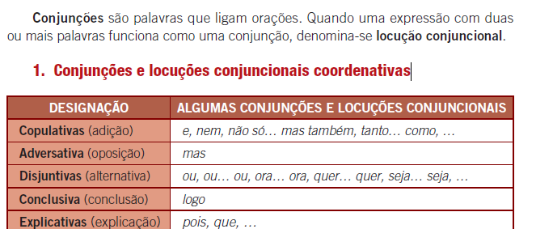
Conjunções e locuções conjuncionais
São palavras invariáveis (não há feminino, não há masculino nem singular, nem plural)
Por isso

Slide 7
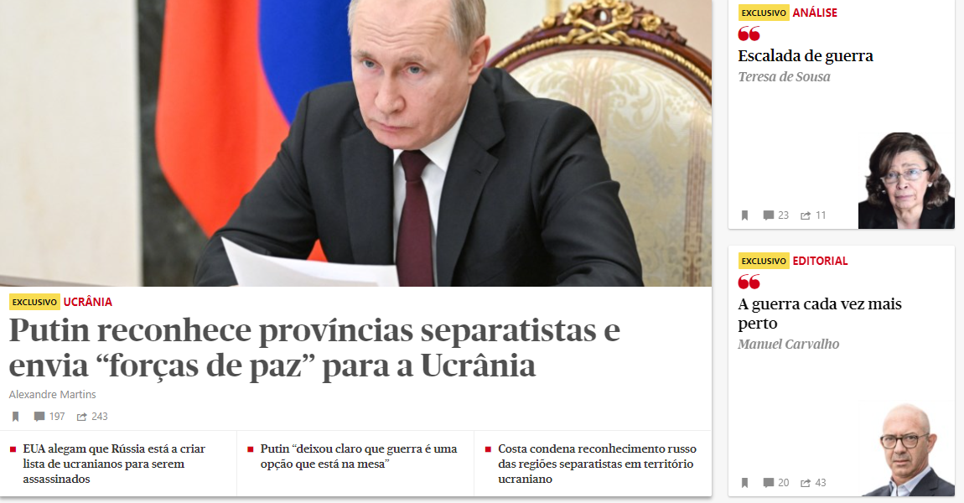
Conjunção copulativa de adição
Putin reconhece províncias separatistas. Putin envia “forças de paz” para a Ucrânia
Fonte: Jornal Público 22/02/2022

Slide 8
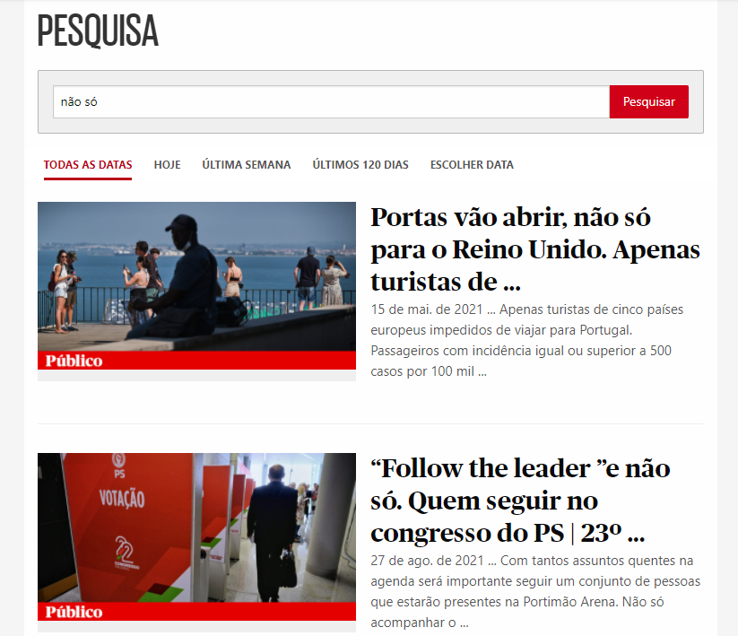
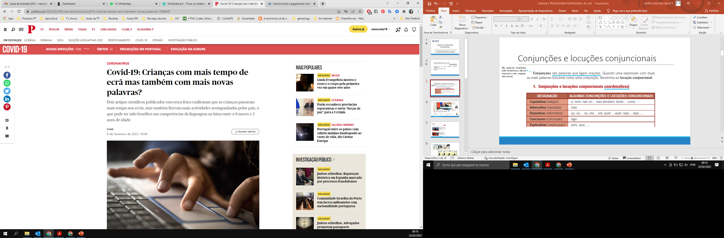
Conjunções copulativas de adição
Fonte: Jornal Público 22/02/2022

Slide 9
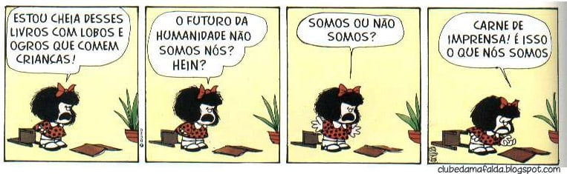
Conjunção disjuntiva -alternativa
Em conclusão as conjunções coordenativas que nos servem no primeiro ano são:
Copulativas - adição: e, nem, …
Adversativas: mas
Disjuntivas: ou
Conclusivas: logo, por isso
Explicativas: pois
Exemplos:
Fui ao cinema ontem e hoje, mas não gostei muito dos filmes, ou por causa dos atores ou por estar maldisposta, pois o dia não correu bem. (adição/ adversativa/ disjuntiva)
Hoje vou beber cerveja e vinho tinto. (adição)
Eu quero ir à praia, mas está chovendo. (adversativa)
Elas querem aprender Português, logo precisam de aulas particulares.
Maria casou no fim de semana. Logo, estava muito feliz. (conclusiva)
Hoje está muito calor. Por isso, hoje vou à piscina. (conclusiva)
Ele não quer comer nem estudar. (adição)
Ela não foi à festa pois precisava dormir. (explicativa)

Slide 10
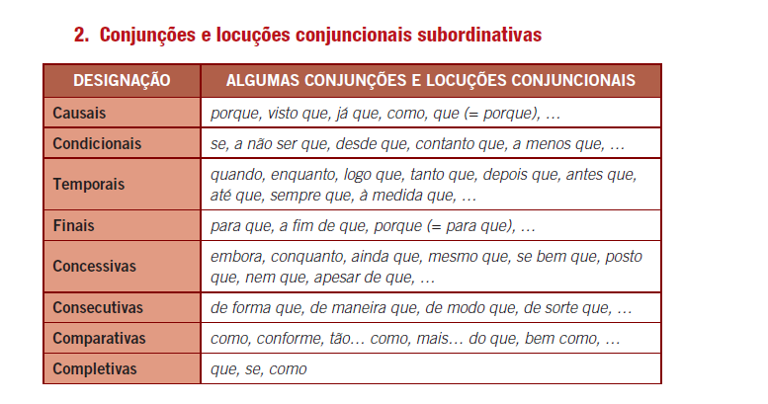
As conjunções assinaladas com a estrelinha são matéria do 2º e 3 ª anos
Para nós é importante saber as subordinativas temporais (tempo) e causais (causa)
Visto que= poiché/ perche o in quanto
Enquanto= finché/ mentre

Slide 11
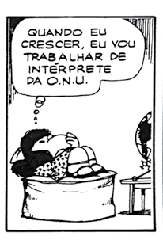
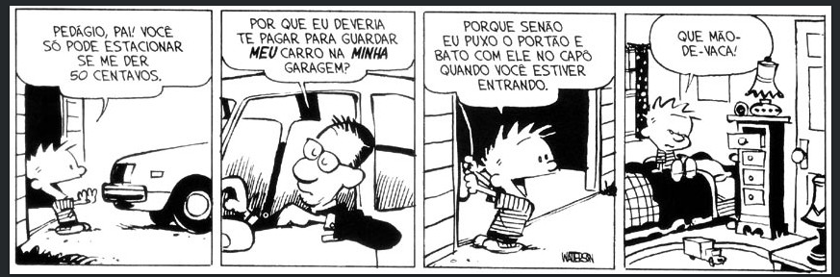
Conjunção temporal
Conjunção causal
Exemplos:
Como estudei muito, acho que vou ter boas notas. (causal).
Já que está a chover, o que achas se ficarmos em casa? (causal).
Vou ficar ansioso quando chegar a hora do teste. (temporal)
É melhor sairmos antes que ela chegue. (temporal)

Slide 12
Exercícios - Conjunções
1) Liga as orações seguintes, utilizando a conjunção adequada.
e
porque
quando
mas
O planeta está poluído
A nave desce do espaço
Os peixes morrem
há pessoas que se preocupam.
aterra em segurança.
as águas estão poluídas.
2) Indica o valor das conjunções sublinhadas.
O nosso planeta é muito bonito mas está poluído.
O astronauta viu os incêndios quando desceu do espaço.
Nos desertos não crescem muitas plantas porque faz muito calor.
adição
causal
temporal
oposição

Slide 13
Texto com conjunções em português
E
Mas
Porque
Todas as
Por isso
Ou
3) Complete o texto com as conjunções:
Olá, o meu nome é João _____ sou carioca. Moro no Rio de Janeiro, uma cidade maravilhosa _____ estou muito feliz por viver aqui. Todos os dias, acordo bem cedo ____ vou trabalhar. Gosto muito do meu trabalho, sou professor, ________não gosto muito do trânsito _______ que é muito lento aqui na cidade. As pessoas costumam vir de longe e acabam sempre por ir para o mesmo lugar. _________, o trânsito é sempre muito lento. ______, isto não é um problema: depois do trabalho, todos os dias, ________ vou para a praia de Copacabana para apanhar sol ______ tomo uma caipirinha________ aproveito a vida na cidade. Gosto muito das coisas belas que temos aqui. _________nunca vou deixar o Rio, a minha cidade maravilhosa.

Slide 14
Gostas de fazer compras?
Fonte: Passaporte para português I

Slide 15
Quais são os teus hábitos de compras?
Onde costumas fazer compras?
Qual é a coisa que mais detestas?
Não te importas de mudar de lugar?
Fonte: Passaporte para português I

Slide 16
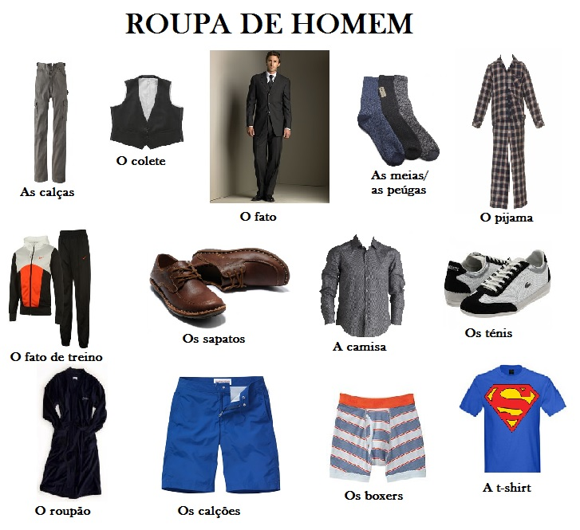

Slide 17
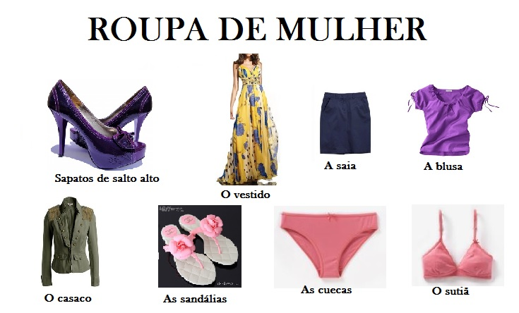

Slide 18
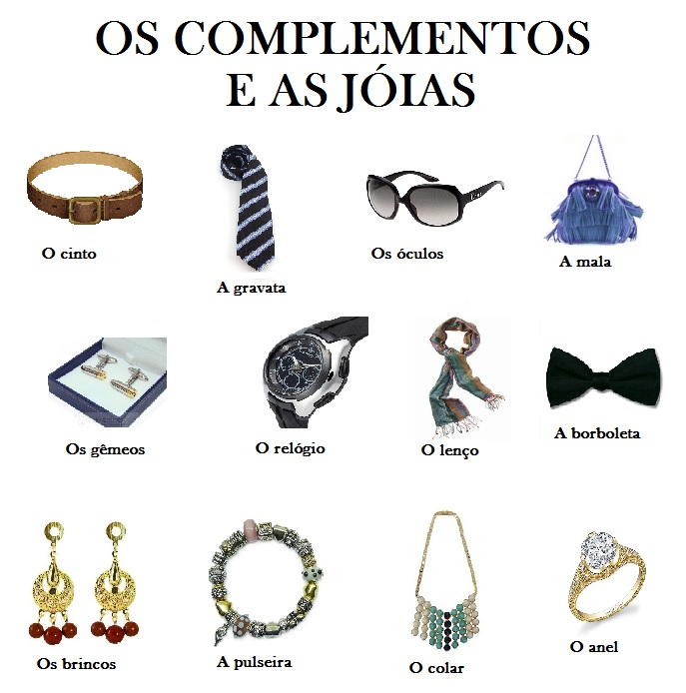

Slide 19
T-shirt: é uma palavra feminina
Ténis (sapatilhas) mantém a mesma forma no singular e no plural
Um ténis – dois ténis
Fonte: Passaporte para português I

Slide 20
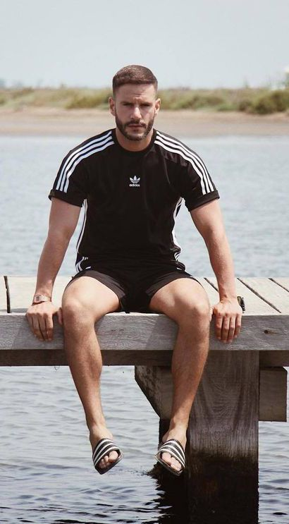
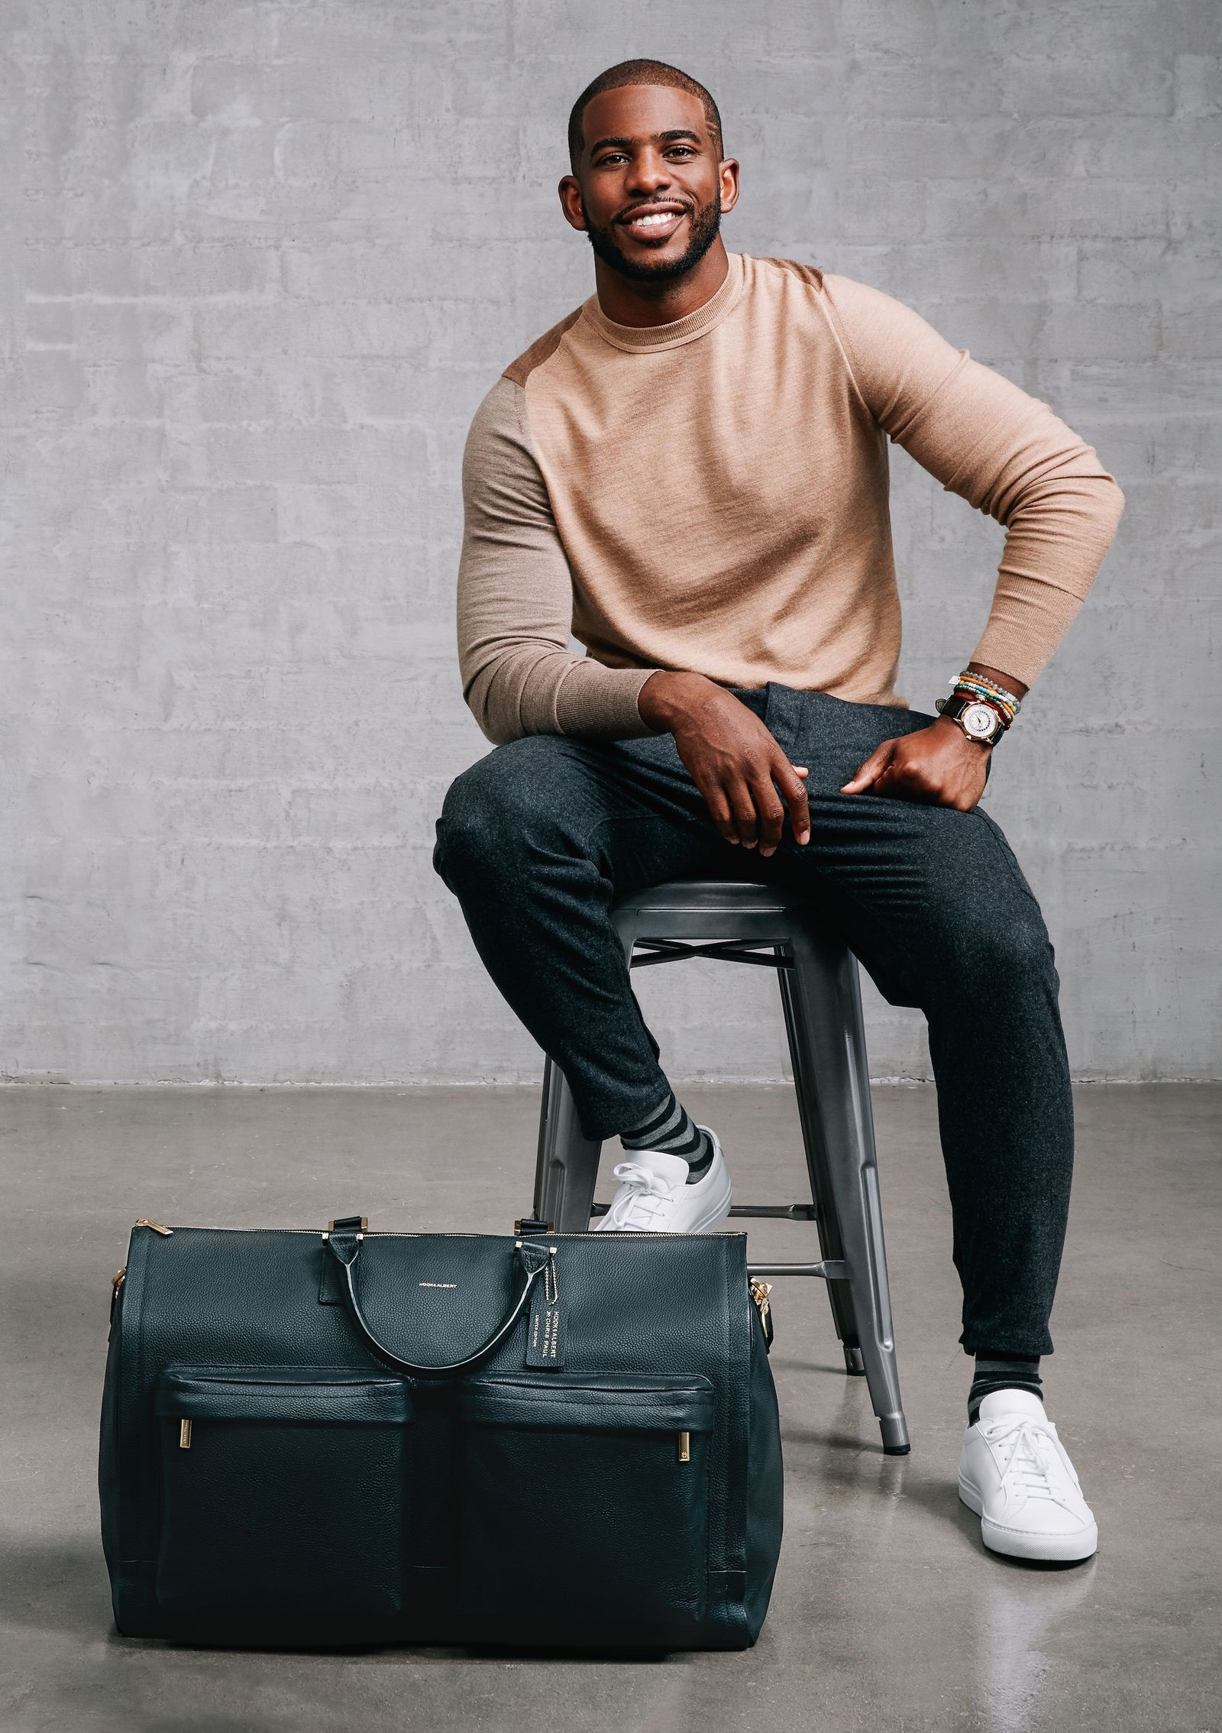
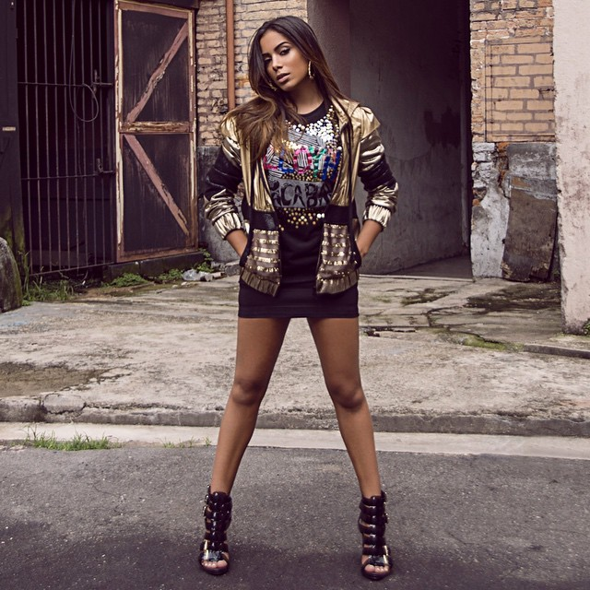
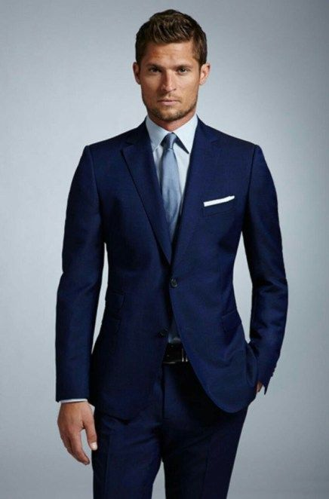
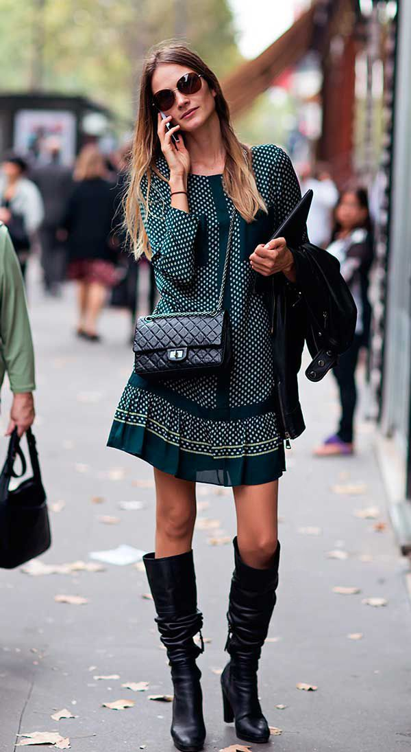
Anitta – artista brasileira
IMPORTANTE: Estar vestido (a) com … “O Javier hoje está vestido com umas calças e uma camisola”
Estar de … está de saia, está de calções

Slide 21
Vocabulário – perguntas e respostas
Que tipo de roupa gostas de vestir?
Tens alguma cor de roupa preferida?
Há alguma cor que não usas?
Gostas de andar de fato e gravata?
Como te vestes para ir trabalhar?
O que vestes em dias de muito calor? Eu visto …
Preferes andar de saia ou de calças?
Como é que estás vestido hoje?
Que roupa vais levar para a festa?
Eu posso experimentar? Claro que pode.
O meu tamanho é pequeno / médio / grande.
Está apertado/ Está muito apertado.
Está muito largo/ Aquela saia é muito curta.
A saia está muito comprida/ A saia è comprida
Você tem na cor azul?
Eu gosto muito das tuas calças.
Estas calças de ganga (jeans) são muito confortáveis.
Eu gosto da camisa verde.
Ele usa sempre camisa e gravata.
Estes sapatos são muito grandes pra (contração de para) mim.
As meias são coloridas.

Slide 22
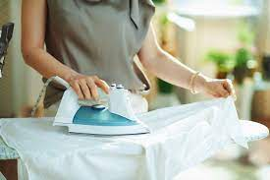

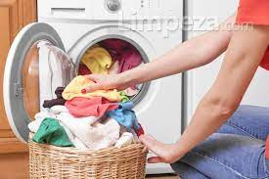
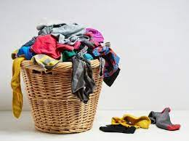
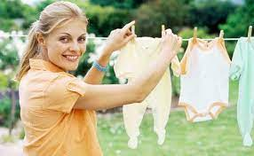
Engomar a roupa/ passar a ferro
Tirar a roupa da máquina a lavar
Pôr a máquina a lavar
Roupa suja para lavar
Estender a roupa no estendal
Roupa amarrotada ou amassada

Slide 23
Pronomes pessoais
Já vimos nas aulas anteriores
Pronomes pessoais complemento indireto
1ª p. do singular | me (mim)
2ª p. do singular | te (ti)
3ª p. do singular | lui (ele)/lei (ela)/ sè (si mesm@)
1ª p. do plural | noi (nós)
2ª p. do plural | voi (vós)
3ª p. do plural | loro (eles/elas) / sé (si mesm@s)
Em italiano é parecido
Fonte: Gramática Ativa I
Iremos ver nas próximas aulas

Slide 24
Pronomes pessoais do complemento indireto
Repara: Os pronomes da primeira e segunda pessoa são iguais aos pronomes reflexos
Fonte: Gramática Ativa I

Slide 25
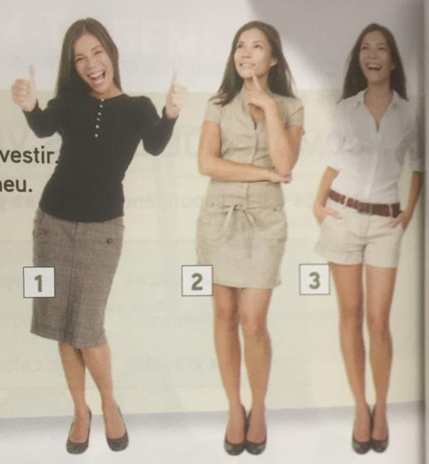

Conjunto (saia + casaco p.ex)
“gosto imenso”
“estás muito gira!”/“giríssima”
“Ficam-me bem/mal”
“Fica-te muito bem
Sei lá… (Não sei) - informale
Apetece-me vestir…
Acho que…
Pareces mais nova/ mais velha
Fonte: Passaporte para português I

Slide 26
Atenção: os verbos ficar e parecer podem ter ou não o complemento indireto .
Exemplo: A saia parece (-me) castanha. Os calções ficam (-me) bem.
Fonte: Passaporte para português I

Slide 27
Fonte: Passaporte para português I

Slide 28
Pôr, calçar, vestir, vestir-se
A palavra calçar utiliza-se com o calçado (sapatos)
Use os verbos do exercício K para completar os pares de opostos.
Fonte: Passaporte para português I

Slide 29
Conjugação pronominal reflexa - resumo
Fonte: Gramática Ativa I

Slide 30
Verbo Vestir vs. Despir e “tirar a roupa”
Não se deve despir um santo para vestir outro
Os verbos vestir e despir são usados para uma determinada peça de roupa), enquanto que, vestir-se / despir-se refere-se a toda a roupa que pomos no corpo.
Exemplo:
A minha filha aos quatro anos veste-se e despe-se sozinha.
Vou vestir o casaco.
Quando chegar a casa vou tirar a roupa toda.
Fonte: Passaporte para português I

Slide 31
Fonte: Passaporte para português I

Slide 32
Ditado

Slide 33
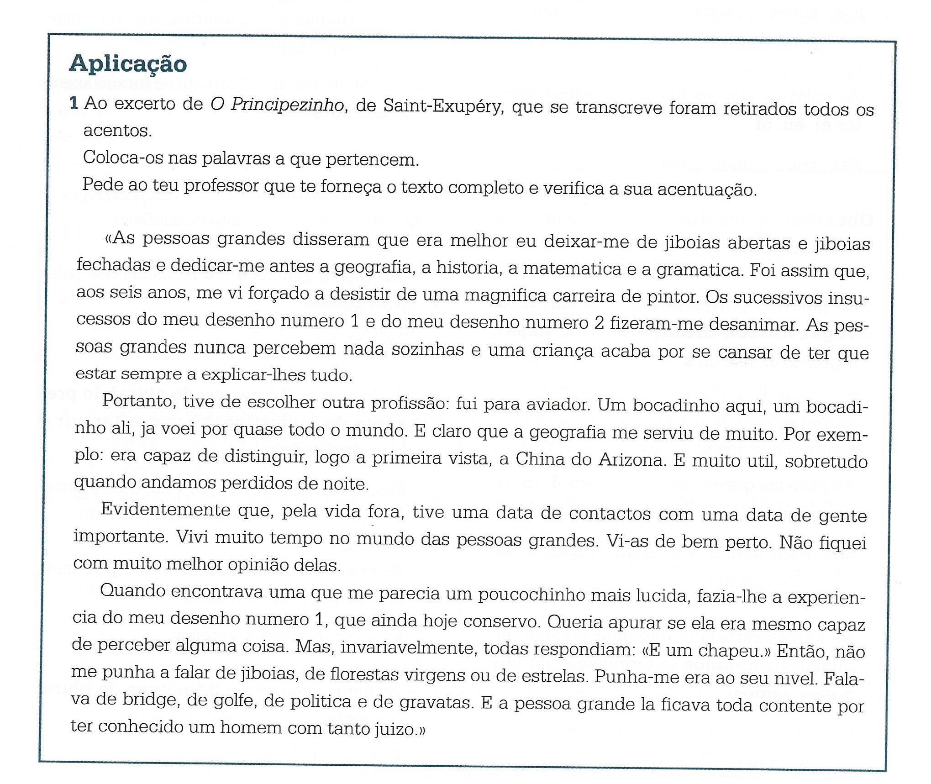

Ditado e exercício de acentuação
Excerto do livro “O Principezinho” Antoine de Saint-Exupéry

Slide 34
Tradução
Tradução de texto do Português para o Italiano – correção em conjunto na Aula de dia 28/02/2022 (t.p.c obrigatório)

Slide 35
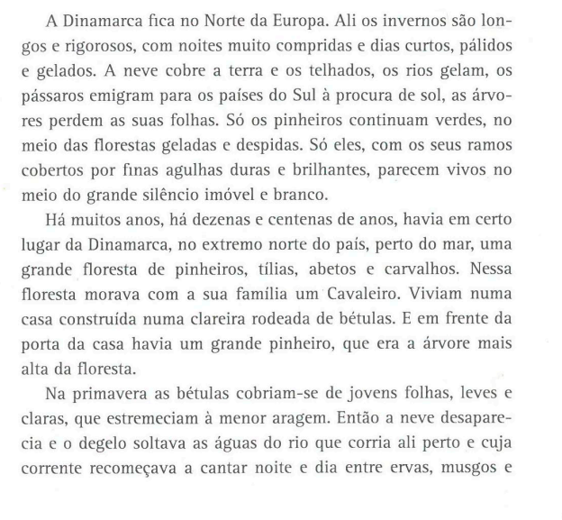

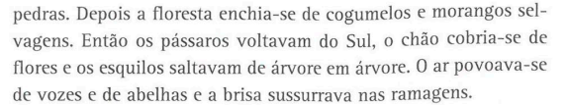
T.p.c – Tradução
Excerto do livro “O Cavaleiro da Dinamarca” Sophia de Mello Breyner Andresen (da aula 39 e 40)

Slide 36
T.p.c – Tradução
Excerto do livro “O Cavaleiro da Dinamarca” Sophia de Mello Breyner Andresen

Slide 37
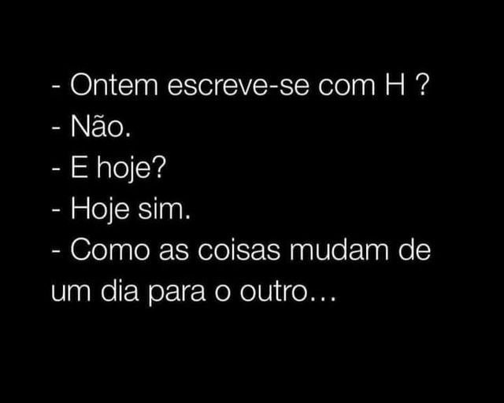
Bom estudo!
Nós vemos na próxima semana!

